Slide 1
生涯辅导之职业访问报告 分享
来自峇株吧辖华仁中学的学生与你的分享
探讨3种不同职业的工作性质。☺

Slide 2
自我介绍
张欣恬
杨益星
吴盈频

Slide 3
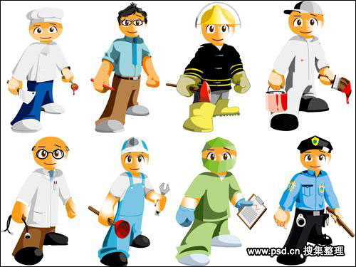
华仁中学的生涯辅导课程
职业探索活动

Slide 4
关于职业探索报告这件事
是在初中三阶段进行的一项活动。
在这个阶段，我们会遇到初三升高一选科的问题。

Slide 5
老师的要求
访问者的职业名称
工作内容
工作时间
薪水
从事此行最“爱”的是：
从事此行最“苦”的是：
从事此行需具备的“能力”有。。。
从事此行最有成就的事情是。。。
是否推荐从事此行业？原因？
感想

Slide 6
老师的要求
字数要求：最少1000字
报告格式：A4纸（手写或电脑打字）
封面内容：姓名
班级
学号
辅导老师

Slide 7
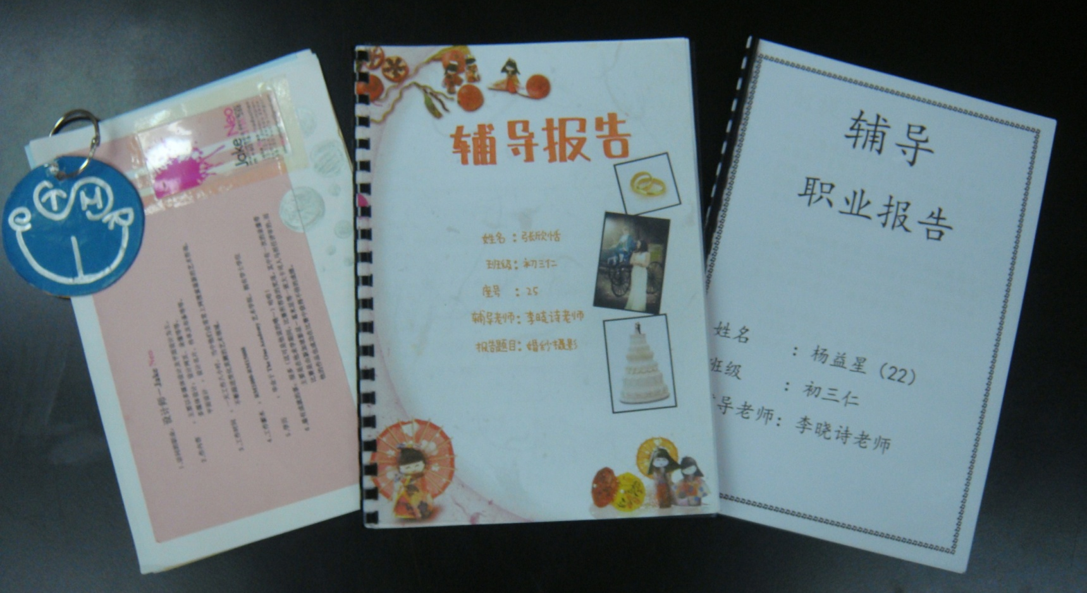
就这样我们开始了一段。。

Slide 8
分享人介绍:吴盈频
高一理科班
学生

Slide 9
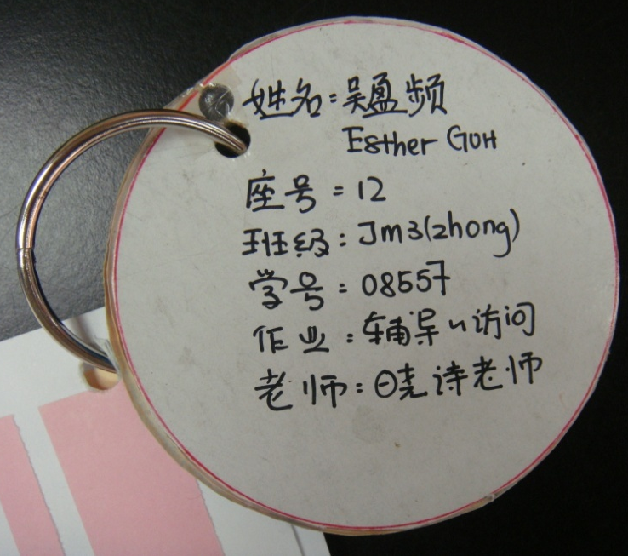
我的报告长这样

Slide 10
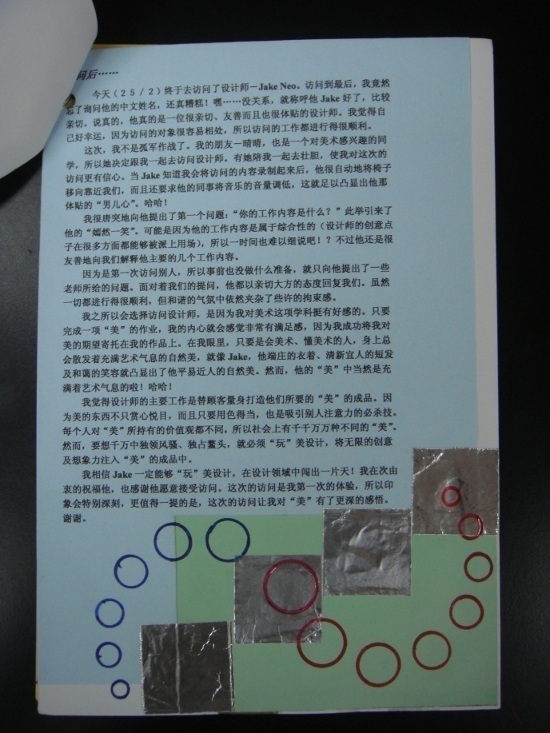
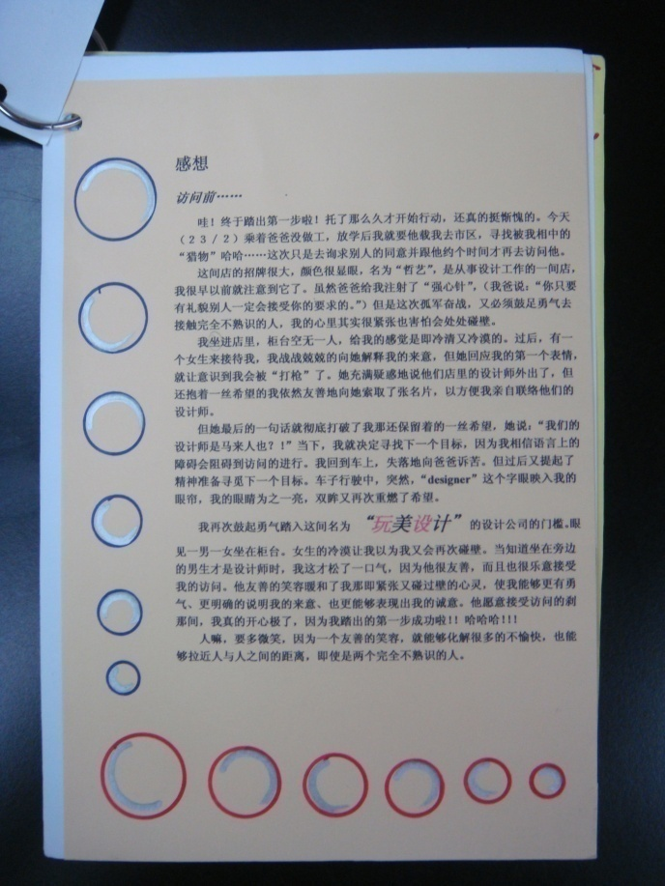
我的报告长这样

Slide 11
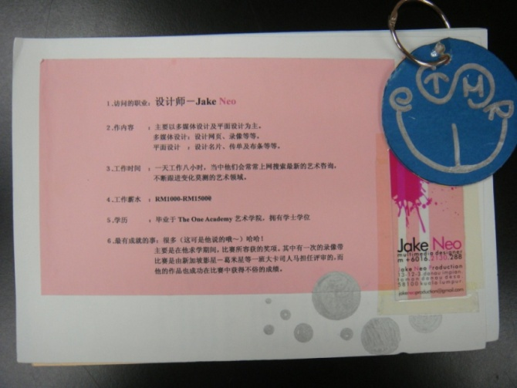
访问对象设计师
设计师 ：Jake Neo。
主要以多媒体设计和平面设计为主。
多媒体设计：设计网页、录像等。
平面设计 ：设计名片、传单和布条等。
毕业于 The One Academy 艺术学院，并拥有学士学位。
最有成就的事：非常多（可是他说的哦！）其一：
主要是在他求学期间，比赛所容获的奖项。其中有一次的录像带比赛是由新加坡影星－葛米星等一班大卡司人马担任评审的，而他的作品也成功在比赛中获得不俗的成绩。

Slide 12
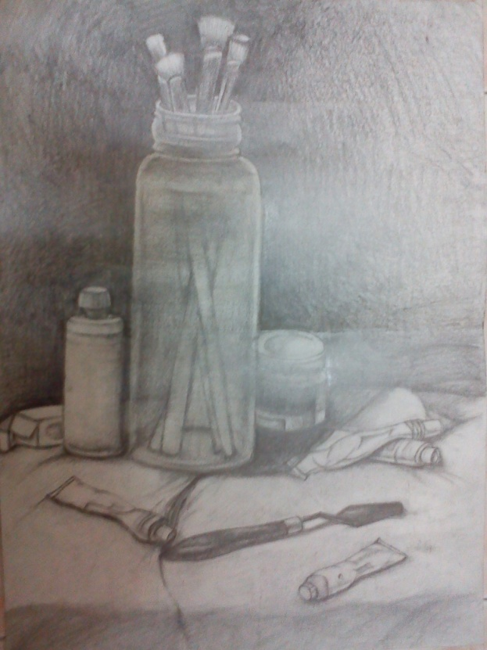
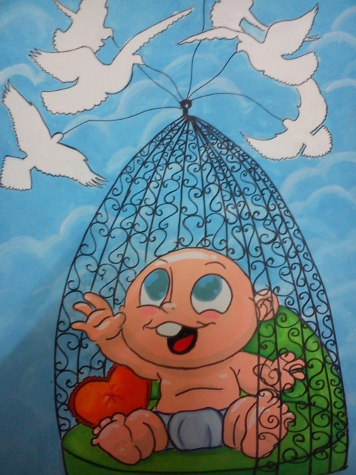
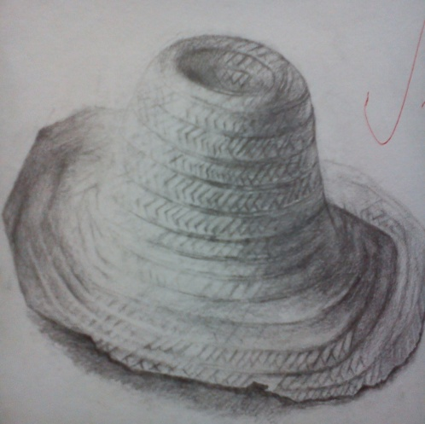
为何选择「设计师」这行？
因为我对美术这项学科很有好感。
只要完成一项“美”的作业。
就会觉得非常有满足感，因为我成功将我对美的期望寄托在我的作品上。

Slide 13
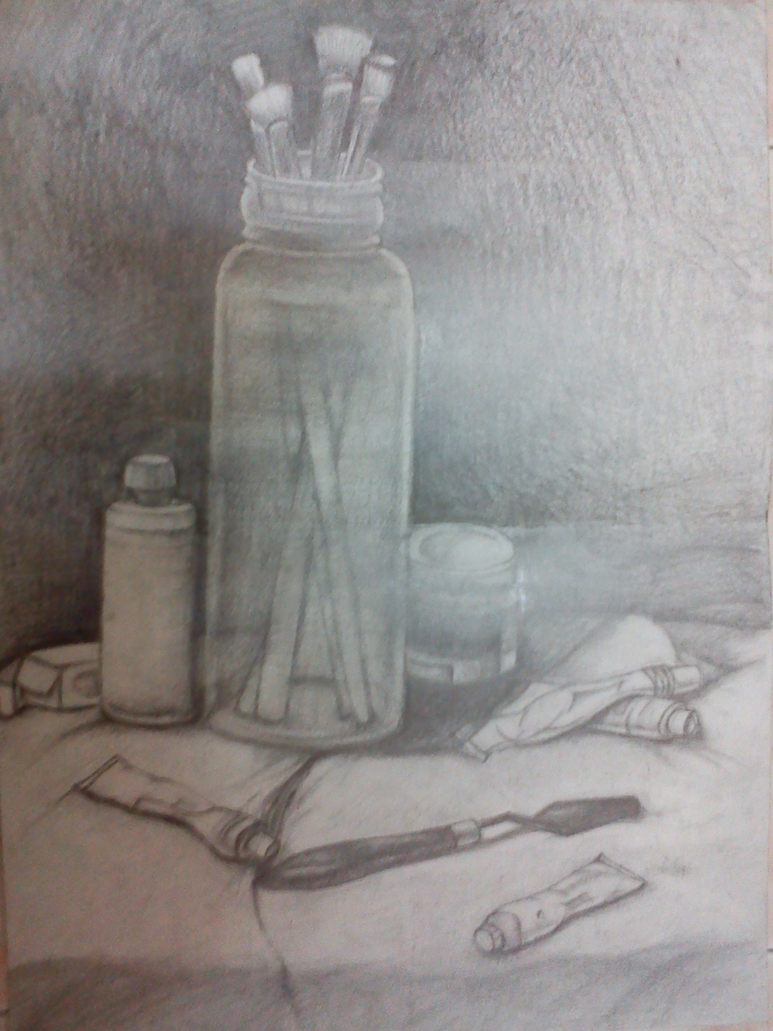
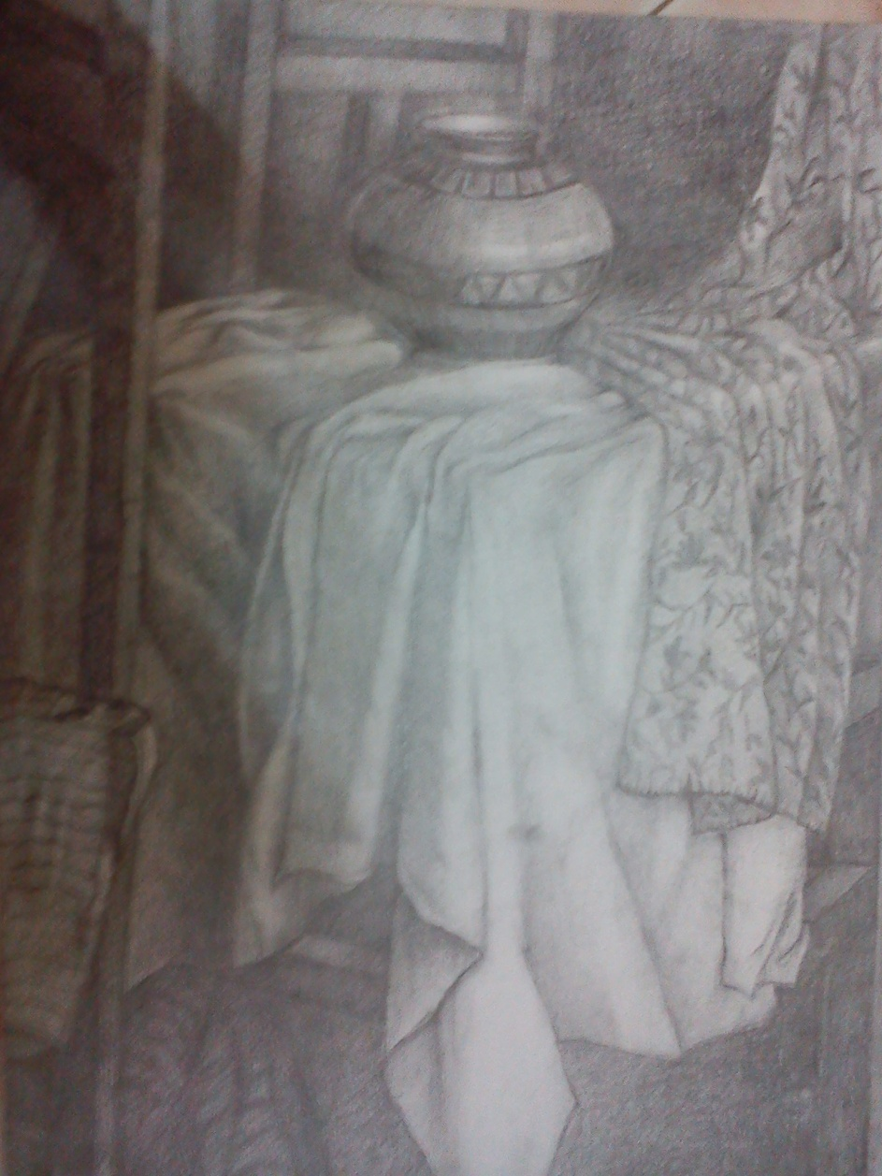
我的作品分享

Slide 14
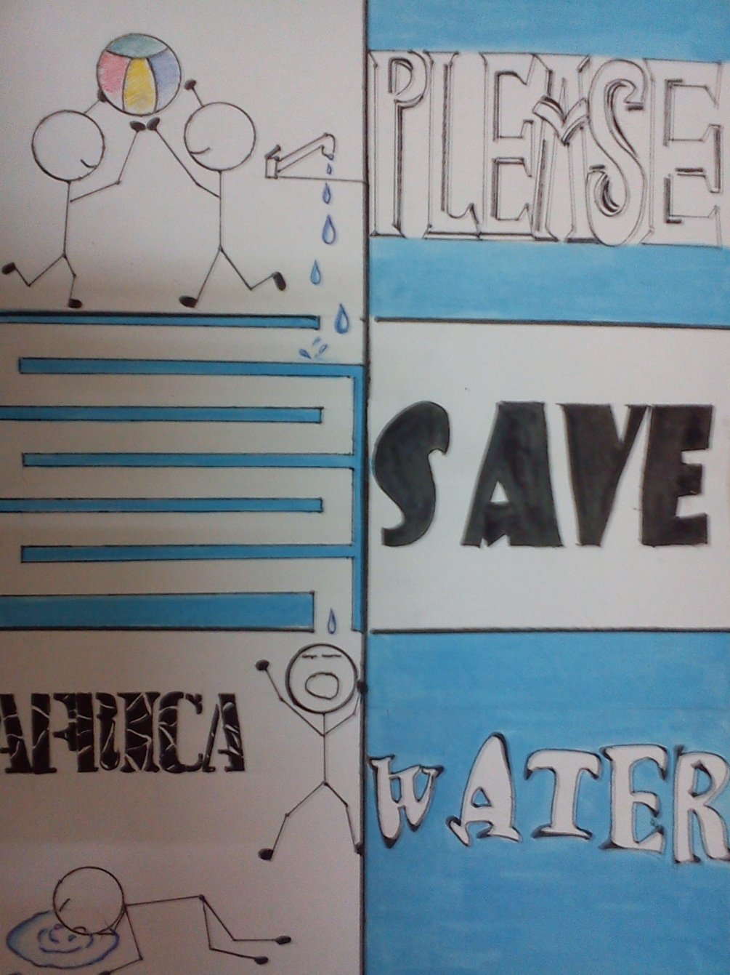
我的作品分享

Slide 15
店名：玩美设计
“每个人对「美」所持有的价值观都不同，所以社会上有千千万万种不同的「美」。然而，要想千万中独领风骚、独占鳌头，就必须「玩」美设计，将无限的创意及想象力注入「美」的成品中。”

Slide 16
访问后的感想
这次的访问让我对“美”有了更深的领悟，对设计师这份职业也有了更深的了解，
让我更确定未来要走的方向。

Slide 17
后续：
我发现“玩美设计”结束营业了？！
老板决定结束营业。Jake Neo回到KL发展。现在在另一家设计公司工作，当上了该公司的设计部副经理。

Slide 18
分享人介绍:张欣恬
初三学生

Slide 20
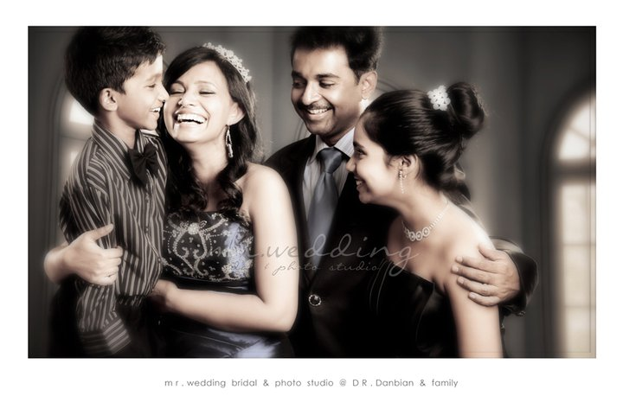
访问对象：Mr .Wedding

Slide 21
内容分享

Slide 22
内容分享

Slide 23
婚纱摄影师。
为新郎新娘捕捉最幸福的那一幕，并将那一幕放在相片上，使之变成看了就会让人想微笑的永恒。
从事此行最苦的事：
有时顾客会不了解状况，投诉为何价钱那么昂贵。
其实，要拍出美丽的婚纱照，相机、地点、相册、人工等都要考虑。
正所谓：“一分钱一分货”。

Slide 24
所提供的服务。
分为好几种：
影棚中的正规拍照。
户外拍照，如公园、海滩或其他风景较好的地方。
拍摄婚礼进行中的新人与其亲友、访客。除了一般面对镜头摆出姿态的拍照形式之外，也包括报道式的摄影。
室内拍照，如教堂、寺庙或是其他庆典、仪式场所。
数位服务，如数位影印或是幻灯片似的作品展示。
将拍摄成果制成专辑。

Slide 25
访问后的感想
提高了我访问专业人士的胆量。
也让我对婚纱摄影这份行业有更深的一层了解。
做这份报告，让我感受到：
结婚的幸福气息。
如果将来真的有能力做上这份工作，我一定会尽力做好它。

Slide 26
“为新人拍照快乐吗？”
“当然。能够为新郎新娘拍下最甜美的一幕是何等的快乐啊。如果认为自己对这份行业有兴趣的话，是非常适合的。但如果只因为薪水高才从事这份行业，就比较不适合了。”

Slide 27
分享人介绍:杨益星
初三学生

Slide 28
我的报告

Slide 29
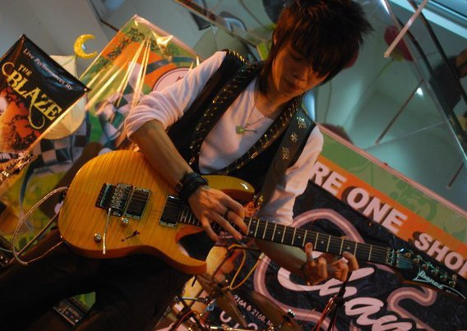
访问对象~音乐教师。
音乐教师 —— Raymond Yeap。
除了乐器指导，也包括了乐器买卖、修理与调理各类乐器、偶尔也会受委负责 LIVE BAND舞台工作。
“十分推荐这份工作给那些热爱音乐的人！边玩音乐边将自己所知道的传授给学生，让他们也一同感受玩音乐的乐趣，身为音乐老师我会很开心啊！”
对访问对象（Raymond）十分感激！

Slide 30
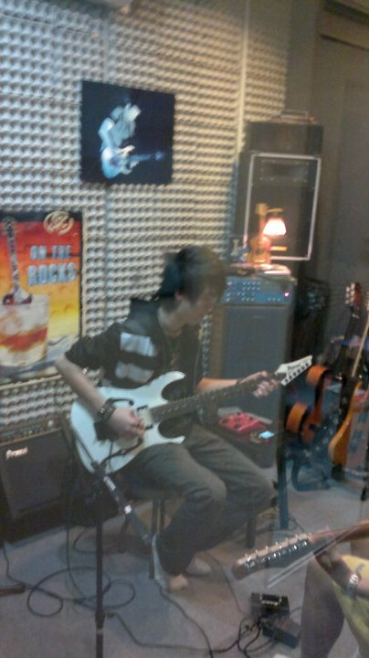
一些关于Raymond的…
这是Raymond在2006年的Asian Beat
乐团比赛获得的“最佳吉他手”奖项！
Raymond的耐心指导。

Slide 31
访问后的感想
我的收获：
这类性行业的性质与优缺点。
除此之外，也从采访对象学习了好多。例如：对音乐的态度。
深深体会工作是自己兴趣的快乐。
十分、百分、千万万分的感谢Raymond！

Slide 32
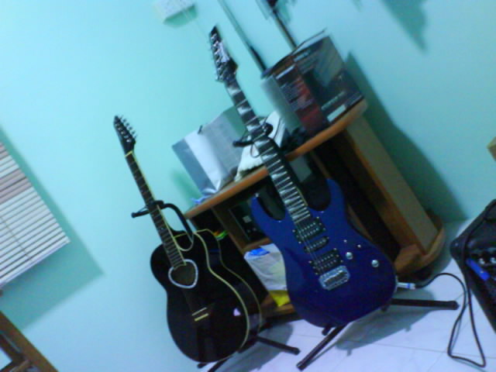
梦想中的舞台。
面对挫折的时候，我都会：
告诉自己，著名作家九把刀的一句话：「说出来会被嘲笑的梦想，才有实践的价值。就算是跌倒了，姿势也会很豪迈。」
我还没有完成我的梦想。信念还在，不要浪费。
敢作梦就已经成功了一半，剩下的就是要起跑，开始追梦！
就算到最后我的努力没有换来梦中的舞台。至少我知道我努力过，我也知道我不会将「遗憾」二字带 入棺材。

Slide 33
这份报告对我们的影响…
职业探索活动
能让我们对自己感兴趣的行业有更深的了解。
且对年底选科碰到的问题有很大的帮助。

Slide 34
后语。
这个过程中学习了更多，相信在未来也会有所帮助。

Slide 35
谢谢你用心的聆听 ^^

